Slide 1
第六讲 网络通信SOCKET编程
SOCKET（套接字）概述
SOCKET编程

Slide 2
SOCKET概述
1982 - Berkeley Software Distributions 操作系统引入了sockets 作为本地进程之间通信的接口
1986 - Berkeley 扩展了socket 接口使之支持UNIX 下的TCP/IP 通信
现在很多应用 (FTP, Telnet, SMTP) 都依赖这一接口
通过套接字进行的进程通信通常是建立在客户/服务器模式上

Slide 3
SOCKET概述
Socket是一个编程接口
是一种特殊的文件描述符 (everything in Unix is a file)
并不仅限于TCP/IP通信协议
面向连接 (Transmission Control Protocol - TCP/IP)
无连接 (User Datagram Protocol -UDP 和 Inter-network Packet Exchange - IPX)

Slide 4
SOCKET概述
Winsock
从 Berkeley Sockets (Unix)移植
  包括了许多对windows环境的扩展支持
开放的网络编程接口
  API 开放
  多个厂商提供 winsock
  源码和二进制兼容性
最初的Winsock版本1.1基础上，微软又进一步提供了Winsock2接口。Winsock2支持多种底层的网络协议，如TCP/IP、ATM、IPX等

Slide 5
SOCKET概述
Berkeley socket 和 WinSock的不同
Berkeley Socket 是一个 int 数据类型, WinSock Socket 则是 SOCKET 数据类型
WinSock 中以SOCKET_ERROR 代表出错， Berkeley Socket 以 -1 代表出错
WinSock 应用必须首先调用 WSAStartup() 初始化, 并在结束前调用 WSACleanup() 释放资源

Slide 6
客户/服务器模式
客户/服务器模式（Client/Server model），即客户向服务器发出服务请求，服务器接收到请求后，提供相应的服务。
客户/服务器模式的服务器端和客户端典型事件序列：
服务器端：
1.打开某一公认端口（如FTP为21），接收客户请求；
2.等待客户请求到达该端口；
3.接收到服务请求，处理该请求并发送应答信号。激活一个新进程来处理这个客户请求。服务完成后，关闭此新进程与客户的通信链路，终止。
4. 返回第二步，等待另一客户请求。
5. 关闭服务器

Slide 7
客户/服务器模式
客户端：
1. 打开一通信通道，并连接到服务器所在主机的特定端口；
2. 向服务器发服务请求报文，等待并接收应答；继续提出请求......
3. 请求结束后关闭通信通道并终止。
从上面所描述过程可知：
1.客户与服务器进程的作用是非对称的，因此编码不同。
2.服务进程一般是先于客户请求而启动的。只要系统运行，该服务进程一直存在，直到正常或强迫终止。

Slide 8
SOCKET类型
Linux中的套接字类型有三种不同的划分方法：
按域分类
PF_LOCAL(PF_UNIX) 客户/服务器在同一台机器中
PF_INET 客户/服务器在IPV4网络上
PF_INET6 客户/服务器在IPV6网络上
按传输类型分类
按协议分类
以协议为参数的系统调用以0作为参数值时，表示“正确的协议”，既自动选择默认协议。

Slide 9
SOCKET类型
按传输类型分类
(1)SOCK_STREAM 流式套接字
提供了一个面向连接、可靠的数据传输服务，数据无差错、无重复地发送，且按发送顺序接收。文件传送协议（FTP）即使用流式套接字。
(2)SOCK_DGRAM
提供了一个无连接服务。数据包以独立包形式被发送，不提供无错保证，数据可能丢失或重复，并且接收顺序混乱。网络文件系统（NFS）使用数据报式套接字。
(3)SOCK_SEQPACKET
(4)SOCK_RAW
对新协议的支持

Slide 10
SOCKET编程
头文件
/usr/include/sys/types.h
/usr/incude/sye/socket.h
/usr/include/sys/un.h
包含sockaddr_un地址结构和sockaddr_in地址结构的定义。

Slide 11
SOCKET编程
Linux中C/S模式套接字连接
服务器创建一个命名套接字
客户端创建一个未命名套接字并请求连接
客户端建立连接后，服务器进程复制一个子进程与客户端通信，原来的父进程继续接受其他的客户端连接

Slide 12
SOCKET编程
套接字通信典型事件序列
创建服务器套接字（socket）
命名服务器套接字（bind）
指定到服务器套接字的未处理连接的最大数量（listen）
接受和服务器套接字的连接（accept）
创建客户端套接字（socket）
连接客户端套接字到服务器套接字（connect）
通过套接字进行通信（read,write,close…）

Slide 13
SOCKET编程—系统调用
创建未命名套接字 socket() 服务器/客户
int socket(int domain, int type, int protocol)
创建一个域为domain，类型为type，协议为protocol的套接字。
调用成功返回新创建的套接字关联的文件描述符；调用失败返回-1。
例：
#define DEFAULT_PROTOCOL 0
……
serverFd = socket (PF_LOCAL, SOCK_STREAM, DEFAULT_PROTOCOL);

Slide 14
SOCKET编程—系统调用
给套接字命名bind() 服务器
int bind(int fd, const struct sockaddr* address, size_t addressLen)
将文件描述符fd代表的未命名套接字关联到存储在address中的套接字地址。addressLen包含地址结构的长度。调用成功返回0；否则返回-1。
address的类型和值取决于套接字的域。
1，套接字位于PF_LOCAL域，指向sockaddr_un结构的指针必须强制转换为一个(sockaddr*)类型，并作为address参数传递；
2，套接字位于PF_INET域，指向sockaddr_in结构的指针必须强制转换为一个(sockaddr*)类型，并作为address参数传递；

Slide 15
SOCKET编程—系统调用
sockaddr_un 和sockaddr_in结构的定义：
#include <sys/un.h>
struct sockaddr_un{
unsigned short sun_family; /*PF_LOCAL/PF_UNIX*/
char sun_path[108]; /*套接字的路径*/
}
#include <netinet/in.h>
struct sockaddr_in{
short int sin_family; /*PF_INET*/
unsigned short int sin_port; /*端口号，必须是网络字节顺序 */
struct in_addr sin_addr; /*保存Internet地址的
in_addr类型的结构，必须是网络字节顺序*/
unsigned char sin_zero; /*填0,和struct sockaddr一样大小 */
}

Slide 16
SOCKET编程—系统调用
网络字节顺序
每一台机器内部对变量的字节存储顺序不同，而网络传输的数据是一定要统一顺序的。
内部字节表示顺序与网络字节顺序不同的机器，一定要对数据进行转换。
本机的内部字节表示顺序与网络字节顺序相同也应该在传输数据以前先调用数据转换函数，以便程序移植到其它机器上后能正确执行。
真正转换还是不转换是由系统函数自己来决定的。

Slide 17
SOCKET编程—系统调用
例：
serverAddress.sun_family = PF_LOCAL; /* 指定域类型 */
strcpy (serverAddress.sun_path, "recipe"); /* 指定套接字名字 */
unlink ("recipe"); /* 如果文件已经存在，绑定前删除 */
bind (serverFd, serverSockAddrPtr, serverLen); /* 绑定，创建
套接字文件*/

Slide 18
SOCKET编程—系统调用
创建套接字队列listen() 服务器
int listen(int fd,int queueLength)
指定一个套接字上未处理连接的最大数量。如果客户端试图连接连接队列已满的套接字，将会被拒绝。
例：
listen (serverFd, 5); /* 指定最大连接数为5 */

Slide 19
SOCKET编程—系统调用
接受客户请求accept() 服务器
int accept(int fd, struct sockaddr* address, int* addressLen)
监听fd所指向的服务器的命名套接字，一直等到收到一个客户端的
连接请求。
收到请求后，accept()创建一个未命名套接字，其属性和原来的服
务器命名套接字相同，把该未命名套接字连接到客户端套接字，并返
回一个新的文件描述符，用于和客户端的通信。
原来的服务器命名套接字继续接受其他客户端的连接请求。
address结构中填写的是客户端的地址，通常只和Internet连接合
用。addressLen最初应设为指向一个包含address所指向结构大小的
整数，当连接建立后，该整数被设为所得到的address的实际字节大
小。
调用成功返回一个新的文件描述符，用于和客户的通信；失败返
回-1。

Slide 20
SOCKET编程—系统调用
服务器
命名套接字
命名套接字
未命名套接字
服务器
客户端
命名套接字
服务器
未命名套接字
客户端

Slide 21
SOCKET编程—系统调用
接受客户请求accept() 服务器
例：
while (1) /* Loop forever */
{
/* Accept a client connection */
clientFd = accept (serverFd, clientSockAddrPtr, &clientLen);
if (fork () == 0) /* Create child to send recipe */
{
writeRecipe (clientFd); /* Send the recipe */
close (clientFd); /* Close the socket */
exit (/* EXIT_SUCCESS */ 0); /* Terminate */
}
else
close (clientFd); /* Close the client descriptor */
}
}

Slide 22
SOCKET编程—系统调用
建立连接connect() 客户端
int connect(int fd,struct sockaddr* address, int addressLen)
连接地址包含在address所指向的结构中的服务器套接字。调用成功，返回0，客户端可以用fd与服务器的套接字进行通信。
address指向的结构类型遵循和bind()系统调用相同的规则。
如果服务器套接字不存在或队列已满，调用失败，返回-1。

Slide 23
SOCKET编程—系统调用
建立连接connect() 客户端
例：
do /* Loop until a connection is made with the server */
{
result = connect (clientFd, serverSockAddrPtr, serverLen);
if (result == -1) sleep (1); /* Wait and then try again */
}
……

Slide 24
SOCKET编程—实例
服务器端chef.c
客户端cook.c

Slide 25
SOCKET编程—Internet套接字
通过套接字进行通信
PF_INET套接字用于Internet网络上的计算机之间的通信。
Internet套接字用两个值指定：一个32位的IP（v4）地址，它指定一个唯一的Internet主机；一个16位的端口号，它指定主机上的特定端口。
要实现远程网络通信，客户端需要了解服务器的IP地址和端口号。

Slide 26
SOCKET编程—Internet套接字
通过套接字进行通信
每个主机都支持一些常用的标准端口，并允许应用程序创建其他的端口，作为暂时通信用。
标准端口声明包含在/etc/services文件中。
/etc/services文件
  1）作用:/etc/services文件是记录网络服务名和它们对应使用的端口号及协议。
  2）格式：文件中的每一行对应一种服务，它由4个字段组成，中间用TAB或空格分隔，分别表示“服务名称”、“使用端口”、“协议名称”以及“别名”。

Slide 27
SOCKET编程—Internet套接字
Internet套接字相关系统调用函数
1、in_addr_t inet_addr(const char *string)
返回与A.B.C.D格式的string对应的32位IP地址。将一个点分十进制的IP转换成一个长整数型数。
2、int gethostname(char *name,int nameLen)
用长度为nameLen 的字符数组保存以NULL结束的本地主机名。确定主机的名字后，下一步就可以在网络主机文件/etc/hosts中查找它。

Slide 28
SOCKET编程—Internet套接字
Internet套接字相关系统调用函数
3、 搜索主机名 库函数gethostbyname()
struct hostent * gethostbyname(const char *name)
搜索“/etc/hosts”文件(和/或DNS数据库)，返回一个指向hostent结构的指针，描述和字符串name关联的文件项。
hostent的结构：
#include <netdb.h>
struct hostent{
char *h_name;
char **h_alias;
int h_addrtype;
int h_length;
char **h_addr_list;
}
hostent结构中包含了主机关联的IP地址
Notes:
表示的是主机的ip地址，注意，这个是以网络字节序存储的。千万不要直接用printf带%s参数来打这个东西，会有问题的哇。所以到真正需要打印出这个IP的话，需要调用inet_ntop()。

Slide 29
4、 const char *inet_ntop(int af, const void *src, char *dst, socklen_t cnt) ：
这个函数，是将类型为af的网络地址结构src，转换成主机序的字符串形式，存放在长度为cnt的字符串中。返回指向dst的一个指针。如果函数调用错误，返回值是NULL

Slide 30
SOCKET编程—Internet套接字
Internet套接字相关系统调用函数
显示IP地址的字符串描述inet_ntoa()
5、char *inet_ntoa(struct in_addr address)
以in_addr类型的结构体值为参数，返回一个用A.B.C.D格式描述地址的字符串的指针。
例：
hostStruct = gethostbyname (hostName);
if (hostStruct == NULL) return (0); /* Not Found */
/* 从hostent结构中解析出IP地址*/
hostNode = (struct in_addr*) hostStruct->h_addr;
printf ("Internet Address = %s\n", inet_ntoa (*hostNode));
return (hostNode->s_addr); /* 返回IP地址*/

Slide 31
SOCKET编程—Internet套接字
Internet套接字相关系统调用函数
6、清除套接字地址结构的内容memset()
void memset(void *buffer,int value,size_t length)
用value值填充大小为length的数组buffer。
另一个类似的函数bzero（）已经不再使用

Slide 32
SOCKET编程—Internet套接字
Internet套接字相关系统调用函数
#include <netinet/in.h>
unsigned short int htons（unsigned short int hostshort）
主机字节顺序转换成网络字节顺序，对无符号短整型进行操作4bytes
unsigned long int htonl（unsigned long int hostlong）
主机字节顺序转换成网络字节顺序，对无符号长整型进行操作8bytes
unsigned short int ntohs（unsigned short int netshort）
网络字节顺序转换成主机字节顺序，对无符号短整型进行操作4bytes
unsigned long int ntohl（unsigned long int netlong）
网络字节顺序转换成主机字节顺序，对无符号长整型进行操作8bytes

Slide 33
数据接收方式
阻塞：如果没有数据可操作，该函数调用将阻塞，导致对应进程暂停执行，当有数据继续执行并返回。
  默认read/write函数，以及recv/send函数采用阻塞方式
非阻塞：需要进程立即返回，则需要设置为非阻塞方式，即如果没有数据可接收就立即返回-1表示接收失败，并修改系统全局变量errno。
  socket读写，以非阻塞方式调用recv()函数返回时，没有数据可读，将修改errno变量的值为“EAGAIN”，表示recv读数据时，对方没有发送数据过来。

Slide 34
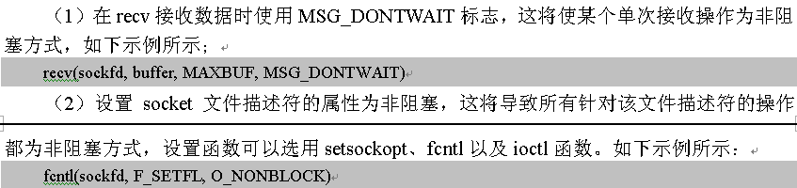
非阻塞处理办法

Slide 35
非阻塞应用示例
见示例代码。

Slide 36
多路选择select：
int select( int nfds,fd_set* readfds,fd_set* writefds,fd_set* exceptfds,const struct timeval* timeout);
提供轮循等待的方式从多个文件描述符获取状态发变后的消息 。
第1个参数指定要检测的文件描述符的范围。测试范围在0到nfds−1之间的文件描述符（nfds=这些文件描述符中的最大值+1）。
第2、3、4三个参数类型都是fd_set *。这三个参数都是文件描述符的集合。dfds包含所有因状态变成可读而触发select()函数返回的文件描述符；wtfds包含所有因状态变成可写而触发select()函数返回的文件描述符；exfds包含所有因状态发生特殊异常（例如带外数据到来）而触发select()函数返回的文件描述符
Notes:
本函数用于确定一个或多个套接口的状态。对每一个套接口，调用者可查询它的可读性、可写性及错误状态信息。用fd_set结构来表示一组等待检查的套接口。在调用返回时，这个结构存有满足一定条件的套接口组的子集，并且select()返回满足条件的套接口的数目。有一组宏可用于对fd_set的操作，这些宏与Berkeley Unix软件中的兼容，但内部的表达是完全不同的。
readfds参数标识等待可读性检查的套接口。如果该套接口正处于监听listen()状态，则若有连接请求到达，该套接口便被标识为可读，这样一个accept()调用保证可以无阻塞完成。对其他套接口而言，可读性意味着有排队数据供读取。或者对于SOCK_STREAM类型套接口来说，相对于该套接口的虚套接口已关闭，于是recv()或recvfrom()操作均能无阻塞完成。如果虚电路被“优雅地”中止，则recv()不读取数据立即返回；如果虚电路被强制复位，则recv()将以WSAECONNRESET错误立即返回。如果SO_OOBINLINE选项被设置，则将检查带外数据是否存在（参见setsockopt()）。
writefds参数标识等待可写性检查的套接口。如果一个套接口正在connect()连接（非阻塞），可写性意味着连接顺利建立。如果套接口并未处于connect()调用中，可写性意味着send()和sendto()调用将无阻塞完成。〔但并未指出这个保证在多长时间内有效，特别是在多线程环境中〕。
exceptfds参数标识等待带外数据存在性或意味错误条件检查的套接口。请注意如果设置了SO_OOBINLINE选项为假FALSE，则只能用这种方法来检查带外数据的存在与否。对于SO_STREAM类型套接口，远端造成的连接中止和KEEPALIVE错误都将被作为意味出错。如果套接口正在进行连接connect()（非阻塞方式），则连接试图的失败将会表现在exceptfds参数中。
如果对readfds、writefds或exceptfds中任一个组类不感兴趣，可将它置为空NULL。
在winsock.h头文件中共定义了四个宏来操作描述字集。FD_SETSIZE变量用于确定一个集合中最多有多少描述字（FD_SETSIZE缺省值为64，可在包含winsock.h前用#define FD_SETSIZE来改变该值）。对于内部表示，fd_set被表示成一个套接口的队列，最后一个有效元素的后续元素为INVAL_SOCKET。宏为：
FD_CLR(s,*set)：从集合set中删除描述字s。
FD_ISSET(s,*set)：若s为集合中一员，非零；否则为零。
FD_SET(s,*set)：向集合添加描述字s。
FD_ZERO(*set)：将set初始化为空集NULL。
timeout参数控制select()完成的时间。若timeout参数为空指针，则select()将一直阻塞到有一个描述字满足条件。否则的话，timeout指向一个timeval结构，其中指定了select()调用在返回前等待多长时间。如果timeval为{0,0}，则select()立即返回，这可用于探询所选套接口的状态。如果处于这种状态，则select()调用可认为是非阻塞的，且一切适用于非阻塞调用的假设都适用于它。举例来说，阻塞钩子函数不应被调用，且WINDOWS套接口实现不应yield。
返回值：
select()调用返回处于就绪状态并且已经包含在fd_set结构中的描述字总数；如果超时则返回0；否则的话，返回SOCKET_ERROR错误，应用程序可通过WSAGetLastError()获取相应错误代码。

Slide 37

文件描述符集合操作

Slide 38
多路选择select参数
最后一个参数timeout显然是一个超时时限，其类型是struct timeval *
timeout为结构timeval，用来设置select()的等待时间，其结构定义如下
struct timeval
{
time_t tv_sec; //second 秒
time_t tv_usec; //microsecond 微妙
};。

Slide 39
多路选择select返回值
如果函数执行错误，将返回-1；
如果因超时而返回，即在timeout所描述的时间范围内没有任何描述符出现异常，则返回0；
如果因一个或多个文件描述符异常而返回，其返回值为产生异常的文件描述符数，并在相应文件描述符集合中清除未产生异常的文件描述符记录，因此，返回后可以根据文件描述符集合的记录查找出是哪一个文件描述符返回。

Slide 40
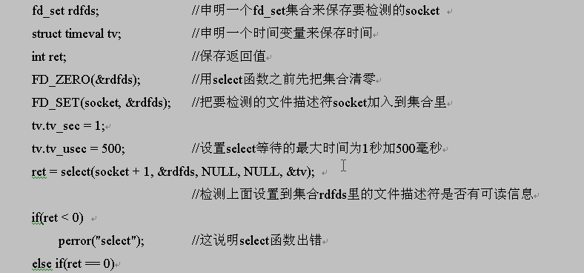
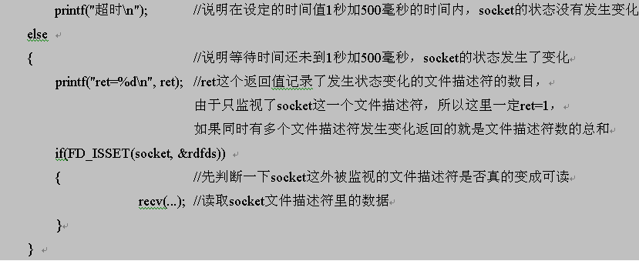
示例

Slide 41
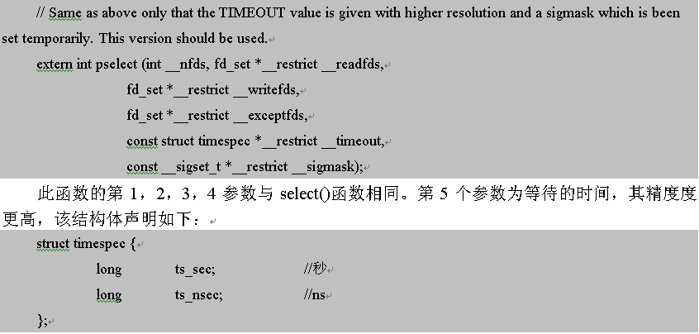
pselect函数

Slide 42
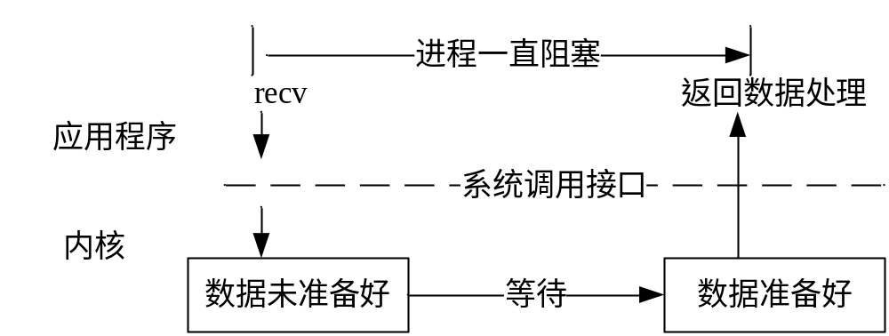
IO操作比较 ----阻塞IO

Slide 43
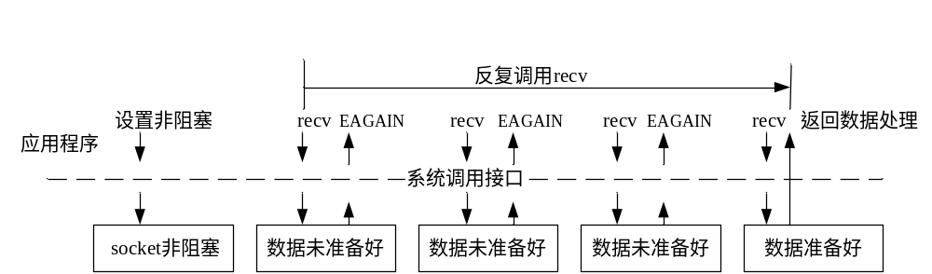
IO操作比较 ----非阻塞IO

Slide 44
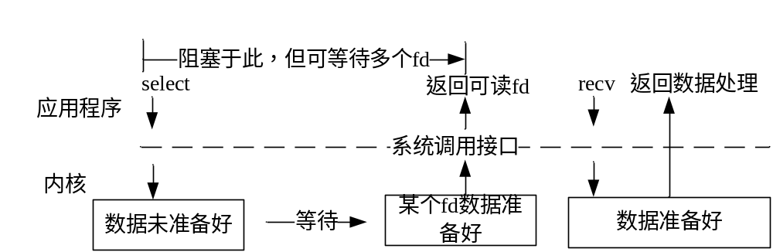
IO操作比较 ----多路选择IO

Slide 45
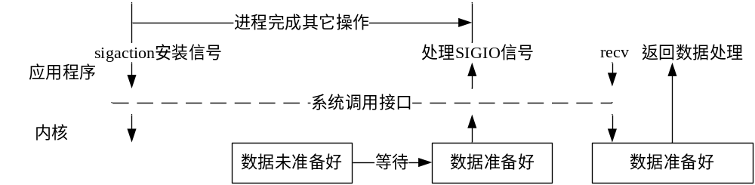
IO操作比较 ----信号驱动IO

Slide 46
SIGIO信号处理机制
为了使一个套接字使用信号驱动I/O操作，需要至少以下三步操作：
（1）安装SIGIO信号，在该处理函数中设定处理办法。
（2）套接字的拥有者必须被设定。一般来说是使用fcntl 函数的F_SETOWN 参数来进行设定拥有者。
（3）套接字必须被允许使用异步I/O。一般是通过调用fcntl 函数的F_SETFL 命令，将即设置为O_ASYNC。
SIGIO 的缺省动作是被忽略。在设置套接字的属主之前必须将SIGIO 的信号处理函数设好，如果以相反的顺序调用这两个函数调用，那么在fcntl 函数调用之后，signal 函数调用之前就有一小段时间程序可能接收到SIGIO 信号。那样的话，信号将会被丢弃。

Slide 47
UDP 套接字的SIGIO 信号
套接字收到了一个数据报的数据包。
套接字发生了异步错误。

Slide 48
TCP 套接字的SIGIO 信号
对于一个TCP 套接字来说， SIGIO信号发生的几率太高了， SIGIO 信号不能告诉究竟发生了什么事情。在TCP连接中， SIGIO信号将会在这个时候产生：
  在一个监听某个端口的套接字上成功的建立了一个新连接。
  一个断线的请求被成功的初始化。
  一个断线的请求成功的结束。
  套接字的某一个通道（发送通道或是接收通道）被关闭。
  套接字接收到新数据。
  套接字将数据发送出去。
  发生了一个异步I/O 的错误。

Slide 49
单播、组播与广播
单播：点对点的传送，即一对一的。TCP方式和UDP方式都可以实现单播，且TCP只能是单播的方式。
广播：处于同一个广播域的所有主机都将收到消息，是一点对多点的方式，广播只能由UDP完成。
组播：消息只会从主机发到加入到同一个组播组（例如230.1.1.1）的主机的对应端口，组播也只能由UDP完成。

Slide 50
广播地址
广播地址是某网段中主机位全为1的IP地址，例如：
10.0.0.0/8网段的广播地址为10.255.255.255。
172.168.0.0/16的广播地址为172.168.255.255。
202.115.1.0/24的广播地址为202.115.1.255。
202.115.0.0/23的广播地址为202.115.1.255。

Slide 51
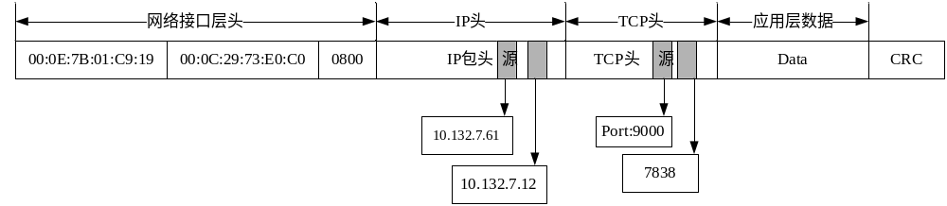
单播数据帧

Slide 52
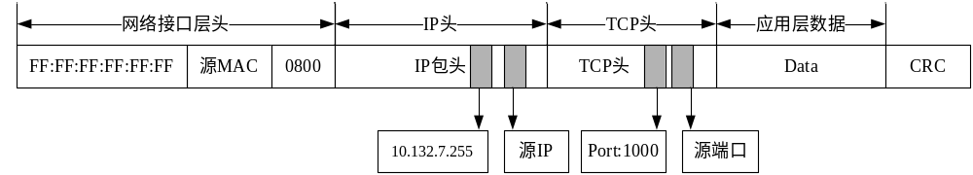
广播数据帧

Slide 53
允许某个socket发送广播消息
使某个socket可以发送广播消息（修改发送端），需要设置该socket属性为SO_BROADCAST，如下所示：
setsockopt(sock, SOL_SOCKET, SO_BROADCAST, &yes, sizeof(yes));
广播信息（目的MAC地址为FF：FF：FF：FF：FF：FF）会被复制并发到同一个广播域内的每个主机的网卡，网卡收到消息后提交给操作系统去处理，操作系统发现有程序在对应端口接收UDP数据则把消息转给相应的程序去处理，如果没有程序接收来自该端口的UDP消息，则操作系统丢弃该消息。
因此，不管主机是否有程序接收广播消息，广播消息一定会被网卡收到并提交给操作系统去处理，所以会造成网络上流量增大，对不接收广播消息的主机造成一定的负担。

Slide 54
广播示例代码
发送端流程：
  以UDP方式创建sokcet对象；
  设置socket对象为可发送广播消息属性；
  将消息以广播方式发送。
接收端流程：
  以UDP方式创建socket对象；
  绑定接收数据的端口和IP地址，接收端绑定的该主机的IP地址必须设置为INADDR_ANY。否则不能收到消息；
  以阻塞方式接收UDP数据；
  输出接收到的广播消息。

Slide 55
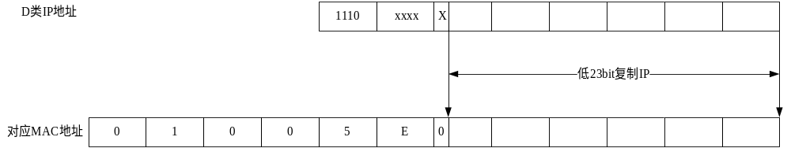
组播地址
组播地址范围是D类IP地址，即224.0.0.1-239.255.255.255。
组播MAC地址产生办法

Slide 56

组播数据帧

Slide 57
组播通信编程
在传播时，和广播一样，组播消息会被复制的发到网络上所有主机的网卡，但只有宣布加入该组（例如230.1.1.1）的主机的网卡才会把数据提交给操作系统去处理。如果没有加入组，则网卡直接将数据丢弃。
如果某socket期望接收组播消息，需要设置该socket对象属性，如下所示：
setsockopt(sockfd, IPPROTO_IP, IP_ADD_MEMBERSHIP, &mreq,sizeof(struct ip_mreq));

Slide 58
组播通信示例
发送端流程如下：
  以UDP方式创建socket对象；
  初始化发送数据所目的地址和端口；
  绑定本机IP地址和端口；
  向组播组内所有主机发送数据。
接收端流程：
  以UDP方式创建socket，获取组播地址和本机地址，将当前主机加入到该组中；
  绑定本机IP地址和端口；
  接收消息并输出。

Slide 59
创建原始套接口基本流程
使用root用户（也只能是root）创建基于SOCK_RAW的socket；
sockfd=socket(AF_INET,SOCK_RAW,IPPROTO_TCP);
根据协议的类型不同我们可以创建不同类型的原始套接字，例如IPPROTO_ICMP、IPPROTO_TCP、IPPROTO_UDP等。
设置该socket的属性为IP_HDRINCL，以自己构建IP头部；
setsockopt(sockfd,IPPROTO_IP,IP_HDRINCL,&on,sizeof(on));
自己定义IP层包头变量并初始化；
自己定义传输层包头变量并初始化；
传送数据包到其它主机。

Slide 60
阻塞和非阻塞
对于一个套接字的 I/O通信，它会涉及到两个系统对象，一个是调用这个IO的进程或者线程，另一个就是系统内核。比如当一个读操作发生时，它会经历两个阶段：
①等待数据准备 (Waiting for the data to be ready)
②将数据从内核拷贝到进程中 (Copying the data from the kernel to the process)
阻塞IO的特点就是在IO执行的两个阶段都被阻塞了。
调用阻塞IO会一直阻塞对应的进程直到操作完成，而非阻塞IO在内核还准备数据的情况下会立刻返回。

Slide 61
同步与异步
所谓同步，就是在发出一个功能调用时，在没有得到结果之前，该调用就不返回。也就是必须一件一件事做,等前一件做完了才能做下一件事，而只有当所有的工作按照顺序执行完之后，才会返回调用的位置，继续往下执行。
异步，异步的概念和同步相对。当一个异步过程调用发出后，调用者不能立刻得到结果。实际处理这个调用的部件在完成后，通过状态、通知和回调来通知调用者。

Slide 62
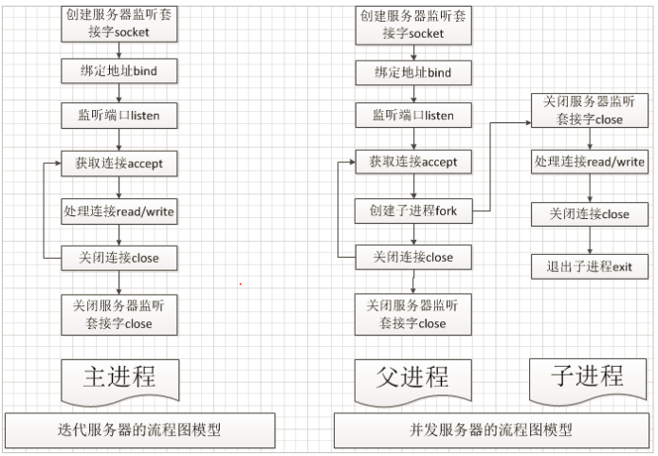

并发与迭代

Slide 63
Linux socket网络编程基础
BSD Socket TCP网络通信编程
BSD Socket UDP网络通信编程
使用TCP实现简单聊天程序

Slide 64
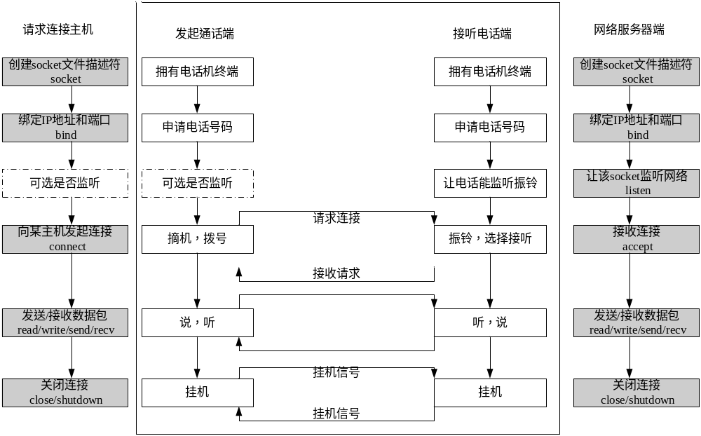
类比电话通信，面向连接的socket通信实现

Slide 65
通信过程
首先，服务器端需要做以下准备工作：
（1）调用socket()函数。建立socket对象，指定通信协议。
（2）调用bind()函数。将创建的socket对象与当前主机的某一个IP地和端口绑定。
（3）调用listen()函数。使socket对象处于监听状态，并设置监听队列大小。
客户端需要做以下准备工作：
（1）调用socket()函数。建立socket()对象，指定相同通信协议。
（2）应用程序可以显式的调用bind()函数为其绑定IP地址和端口，当然，也可以将这工作交给TCP/IP协议栈。
接着建立通信连接：
（1）客户端调用connect()函数。向服务器端发出连接请求。
（2）服务端监听到该请求，调用accept()函数接受请求，从而建立连接，并返回一个新的socket文件描述符专门处理该连接。
然后通信双方发送/接收数据：
（1）服务器端调用write()或send()函数发送数据，客户端调用read()或者recv()函数接收数据。反之客户端发送数据，服务器端接收数据。
（2）通信完成后，通信双方都需要调用close()或者shutdown()函数关闭socket对象。

Slide 66
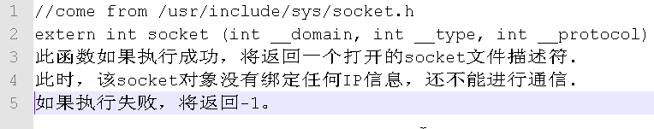
BSD Socket网络编程API socket

Slide 67
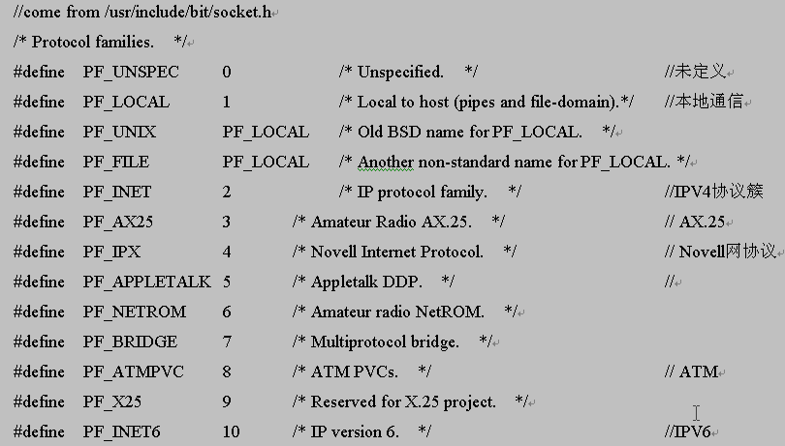
Socket参数说明
第一个参数用来指明此socket对象所使用的地址簇或协议簇.

Slide 68
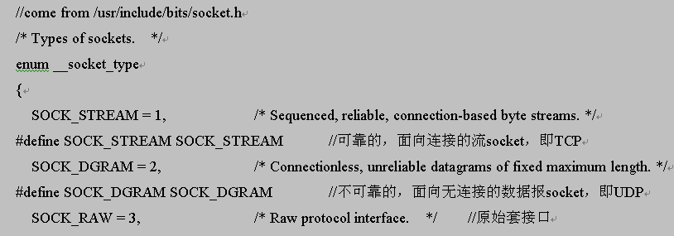
Socket参数说明
第二个参数为socket的类型。

Slide 69
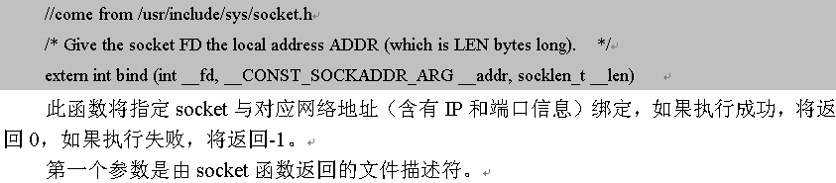
BSD Socket网络编程API bind
完成此步，该socket拥有了本地IP地址，端口，通信协议，不能接收客户端的请求，但可以向服务器发起连接。

Slide 70
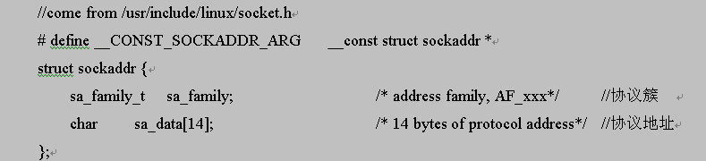
Bind参数说明
第二个参数是一个指向sockaddr结构的指针。 struct sockaddr只是提供地址类型规范，根据不同的应用，sockaddr需要选用不同的类型。

Slide 71
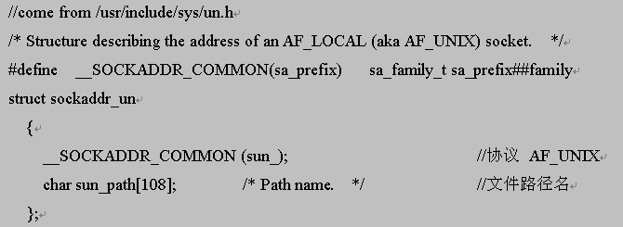
地址结构体定义-- UNIX域套接字

Slide 72
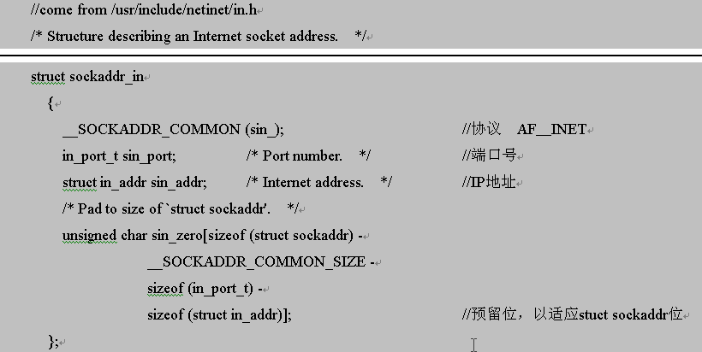
地址结构体定义-- IPV4

Slide 73
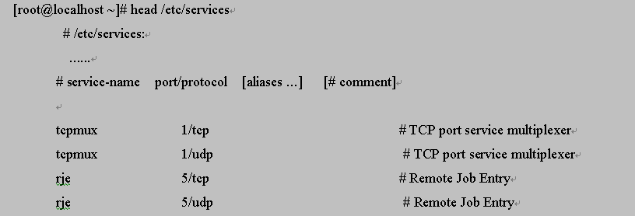
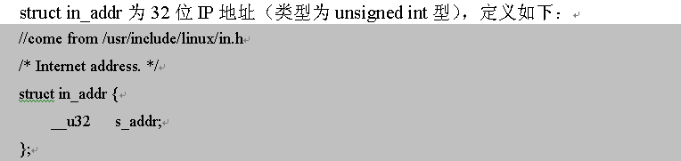
端口与IP地址

Slide 74
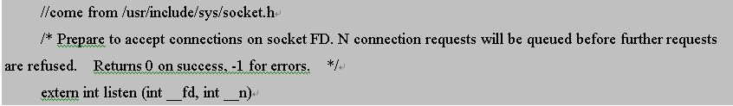
BSD Socket网络编程API listen
第一个参数是绑定了IP及端口信息的socket文件描述符。
第二个参数为请求排队的最大长度。当有多个客户端程序和服务器端相连时, 此值表示可以使用的处于等待的队列长度。
listen 函数将绑定的socket文件描述符变为监听套接字，完成此步： 服务器已经准备接收客户端连接请求了。

Slide 75
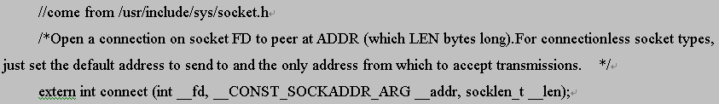
BSD Socket网络编程API 客户端发起连接 connect
其第一个参数为socket返回的文件描述符。
第二个参数储存了服务器端的地址（包括服务器的IP地址和端口信息）。
第三个参数为该地址的长度。
如果执行成功，此函数将与地址为addr的服务器建立连接，并返回0，如果失败则返回-1。
正确完成此步：客户端socket拥有了目的IP，端口信息。

Slide 76
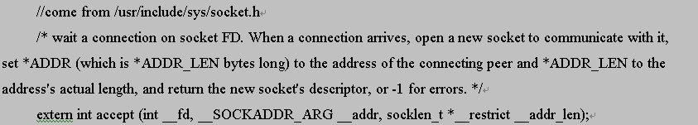
BSD Socket网络编程API 服务器接收连接 accept
第一个参数是监听网络后的socket文件描述符。
第二参数为struct sockaddr 类型的地址空间首地址，第三个参数为该段地址空间长度，因此第二个参数用来存储客户端的IP地址和端口信息，以便为客户端返回数据。
需要注意的是，如果执行成功，此函数将返回一个新的文件描述符以标识该连接，从而使原来的文件描述符可以继续等待新的连接，这样便可以实现多客户端。如果执行失败，将返回-1。
至此，两端的连接已经建立，而服务器端又是如何区别多个连接的呢？

Slide 77
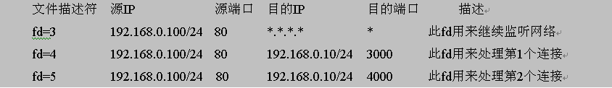
如何区分多个客户端
对于任何一个TCP连接，最重要的信息包括源IP：源端口，目的IP：目的端口四个信息。例如，客户机192.168.0.10/24的3000、4000两端口同时向服务器192.168.0.100/24的80端口发起两个连接，在服务器端是如何区别两个连接的呢？

Slide 78
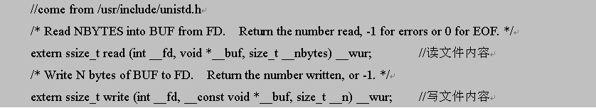
BSD Socket网络编程API 读/写socket

Slide 79


BSD Socket网络编程API send/recv
第一个参数为发送的目标socket对象；
第二个参数为欲发送的数据位置；
第三个参数为数据的大小；
第四个参数操作flags，支持的值为0或MSG_OOB（发送带外数据）等。对套接字调用write()的行为与将flags设置为0的send()的行为完全相同。
如果执行成功，此函数将返回发送数据的大小，如果失败，将返回-1。

Slide 80
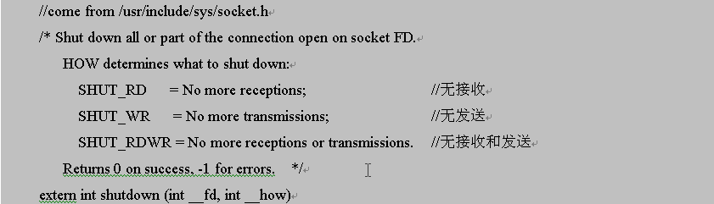
BSD Socket网络编程API 关闭socket对象 close/shutdown
howto=0 这个时候系统会关闭读通道，但是可以继续往socket描述符中写。
howto=1 关闭写通道，和上面相反，此时只可以读。
howto=2 关闭读写通道，和close一样，在多进程程序里，当几个子进程共享一个套接字时，如果使用shutdown，那么所有的子进程都将不能操作，这时只能使用close()函数来关闭子进程的套接字描述符。

Slide 81
Linux socket网络编程基础
BSD Socket TCP网络通信编程
BSD Socket UDP网络通信编程
使用TCP实现简单聊天程序

Slide 82
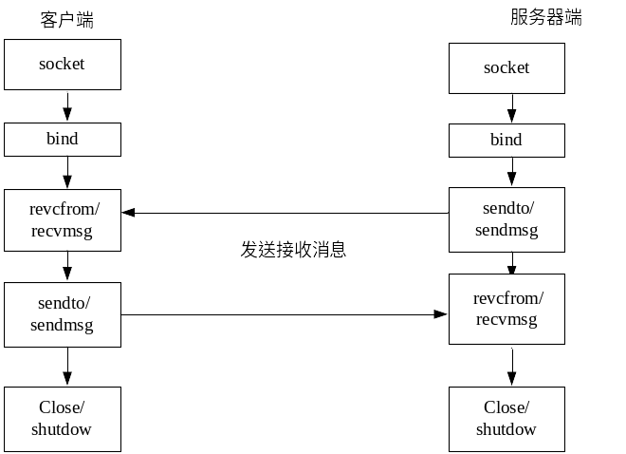
面向无连接通信模型

Slide 83
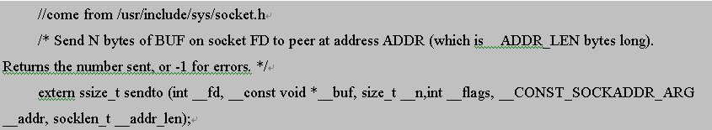
BSD Socket网络编程API sendto/ recvfrom
第一个参数为发送的目标socket对象。
第二个参数为欲发送的数据信息。
第三个参数为发送数据的大小。
第四个参数为flags，如send函数所示。
第五个参数欲发送数据的目标地址，其结构体前面已经介绍。
第六个参数为此结构体的大小。

Slide 84

BSD Socket网络编程API getsockname / getpeername
获得一个套接字（这个套接口至少完成了绑定本地IP地址）的本地地址。
如果成功则返回0 ，如果发生错误则返回-1。
第1个参数为欲读取信息的socket文件描述符
第2，3个参数分别为存储地址的内存空间地址和大小。
getpeername()函数将取得一个已经连接上的套接字的远程信息（比如IP 地址和端口）。

Slide 85
应用示例
使用 AF_UNIX实现本机数据流通信示例 见代码
使用AF_INET实现UDP点对点通信示例 见代码
人民邮电出版社出版 杨宗德编著

Slide 86
Linux socket网络编程基础
BSD Socket TCP网络通信编程
BSD Socket UDP网络通信编程
使用TCP实现简单聊天程序

Slide 87
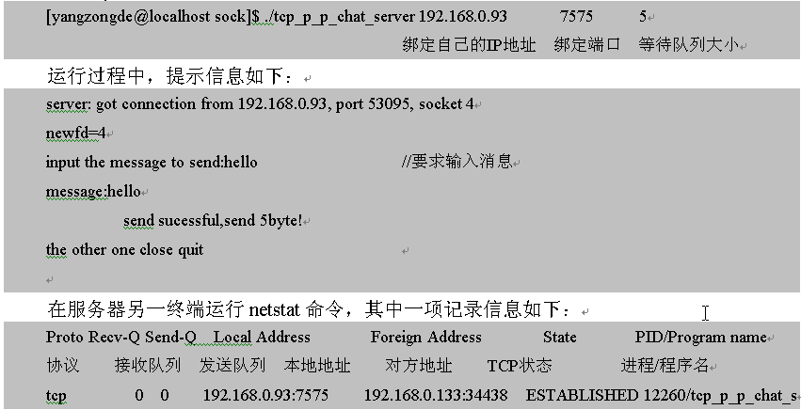
服务端运行结果（IP地址为192.168.0.93）

Slide 88
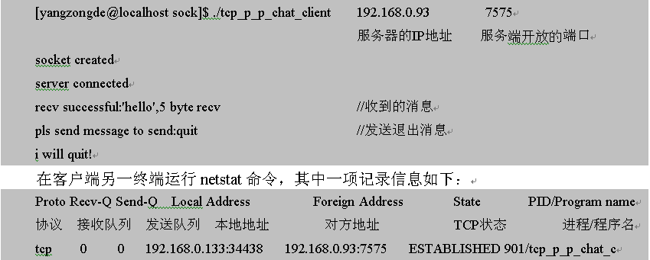
客户机运行结果(IP地址为192.168.0.133）
此程序只实现一端到端的数据传递，且只能一发一收的方式 。
具体见代码分析。

Slide 89
构建网络服务器
1
多客户端实现
2
基于xinetd的网络服务应用
3
构建简单的HTTP网络服务器

Slide 90
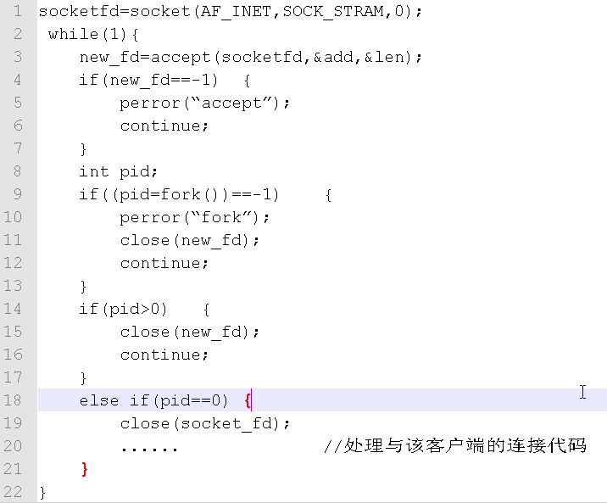
多进程实现基本框架

Slide 91
对SIGCHLD信号的处理
每新创建一个子进程将申请一个进程控制块来专门处理与该客户端的连接，而每个处理单元在完成相应的操作后将退出，根据进程的基本操作，子进程退出资源由父亲进程在退出时回收，因此，需要显式的对子进程退出信息进程处理，以避免大量的僵死进程。
最简单的对SIGCHLD信号的处理方式是忽略它。如下所示：
signal(SIGCHLD, SIG_IGN);

Slide 92
SIGPIPE信号处理
一个进程在向某个接收到RST的socket进行写操作时，内核将向该进程发送SIGPIPE信号，同时，写操作返回EPIPE。
该信号默认操作是终止当前进程，但对于服务器来说，有必要捕获这个信号，因此服务器不能因为向某个接收了RST的socket执行错误的写操作而导致整个服务器中止。
为SIGPIPE信号安装处理方式所示：
signal(SIGPIPE,handler);

Slide 93
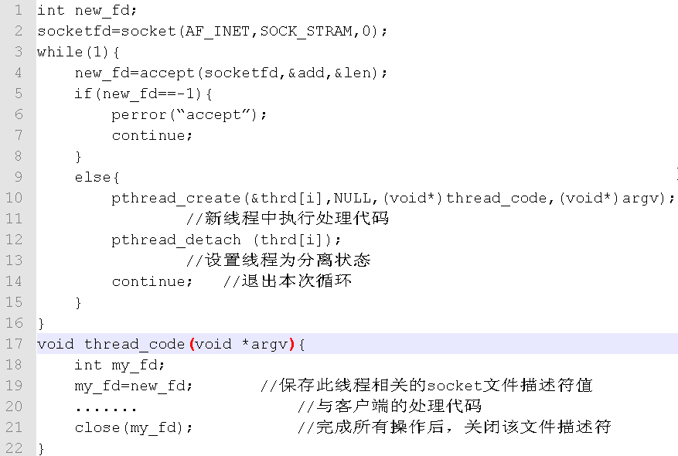
多线程实现多客户端

Slide 94
构建网络服务器
1
多客户端实现
2
基于xinetd的网络服务应用
3
构建简单的HTTP网络服务器

Slide 95
网络服务器动态配置项
（1）启动方式可配置。即是否在系统启动时自动运行是可选的，在Linux下，分两大类型的网络服务，基于xinetd的服务由xinetd守候进程决定其是否运行，非xinetd服务需要自己编写脚本程序。
（2）启动参数可配置，每个应用网络服务器一般都有配置文件，可以通过配置文件修改其启动参数。
xinetd是一个网络守候进程，该进程用来统一管理网络负载不是太大的小型服务 。

Slide 96
基于xinetd创建网络服务过程
在系统支持xinetd服务的条件下：
（1）编写服务源代码。将可执行文件存储在指定位置。
（2）在/etc/xinetd.d/目录下创建该服务的配置文件，设置正确的启动参数。
（3）在/etc/services文件中为该服务指定应用端口，注意服务名必须一致。
（4）重新启动xinetd服务，则客户可以向其发起连接请求了。

Slide 97
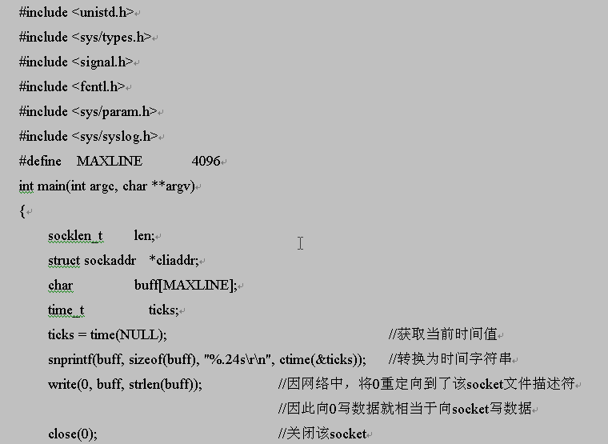
应用示例 -----编写编译网络服务源代码

Slide 98
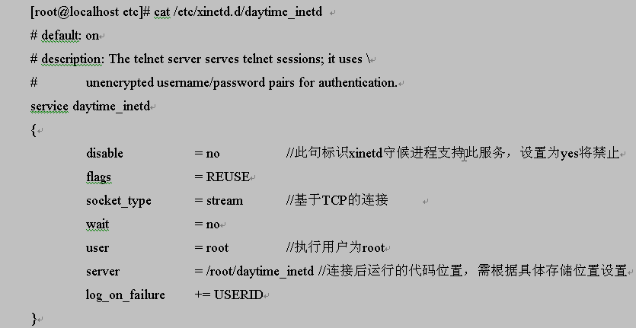
应用示例 -----修改/添加启动配置

Slide 99
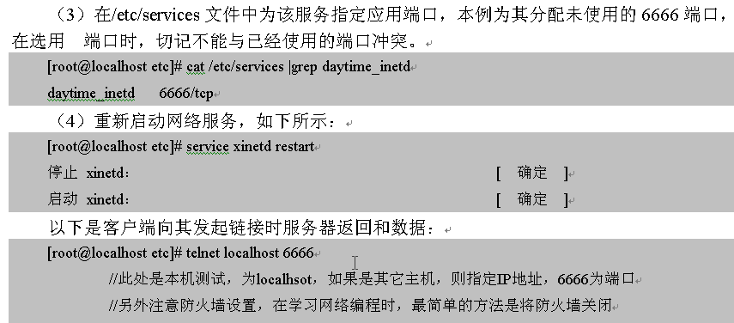
应用示例 -----指定应用端口，重启服务

Slide 100
构建网络服务器
1
多客户端实现
2
基于xinetd的网络服务应用
3
构建简单的HTTP网络服务器

Slide 101
主要考虑因素
（1）服务器程序需要设置为守候进程，自己监听网络，自己写日志信息，列出网络信息；
（2）服务器的启动方式需要自己添加配置文件，设置是否在系统启动时启动，这需要编写启动shell脚本程序，最简单的方法是在/etc/rc.local文件中添加一条运行程序的命令，根据不同发行版本的Linux，相应的配置文件不尽相同；
（3）一般需要专门的客户端程序，例如FTP服务，HTTP服务都有相应的客户端（虽然这些客户端目前基于特定的应用协议）。如果是自己编程实现，则需要自己编写客户端程序。

Slide 102
代码设计与实现
见代码。

